Slide 1
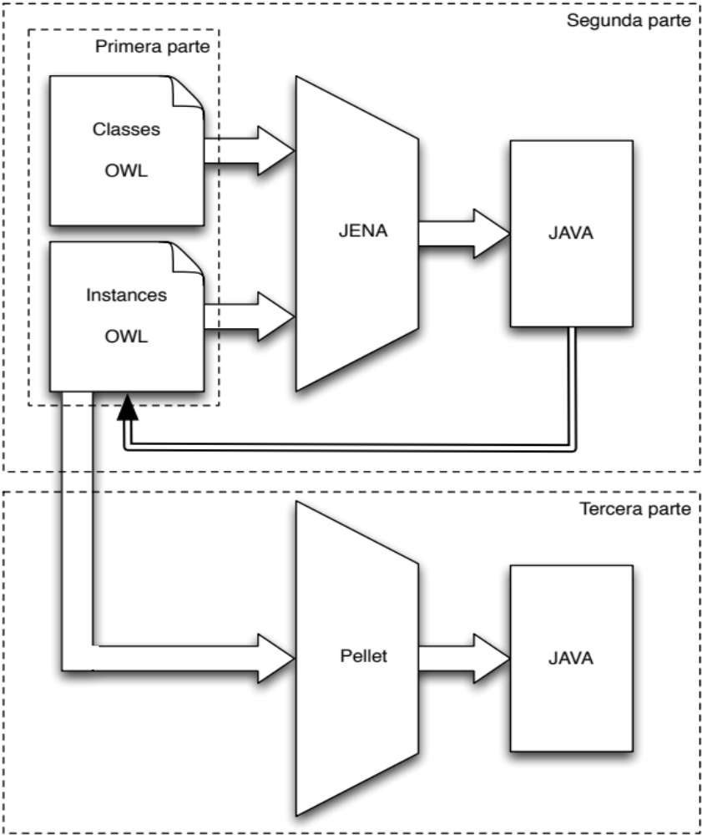
Práctica

Slide 2
Dominio que intentamos cubrir con la Ontología
¿Para qué vamos a usar la Ontología?
Identificar las preguntas a las que debería responder la ontología
  ¿Esta fábrica de pinturas contamina mucho?
  ¿Cuándo te vendría mejor que descargara?
  ¿Cuál es la previsión de descargas para un cierto período de tiempo?
  Proponed algunas vosotros
Las decisiones no son finales, pueden cambiar durante el ciclo de desarrollo de la Ontología

Slide 3
Considerar reutilizar ontologías ya existentes
  Podéis intentar referenciarlas desde vuestra ontología
  Podéis optar por copiar parte de sus estructuras

Slide 4
Cuales son los términos sobre los que vamos a hablar
Cuales son las propiedades de esos términos
Que queremos decir sobre esos términos
Primer paso:
  No organizar los términos, hacer una lista con lo que queremos incluir en la Ontología

Slide 5
Definir las clases y la taxonomía
  Una clase es un concepto del dominio, no un objeto
    No sólo entidades, pueden ser propiedades!
  Una clase es un conjunto de elementos con propiedades similares
    Y que es cada elemento entonces?
La taxonomía es la jerarquía de clases
  Cuando agrupamos dos clases en la misma superclase?
    La respuesta la tenéis en esta transparencia

Slide 6
Definir las clases y la taxonomía
  Top-Down: Definir primero los conceptos más generales, y luego especializar
    Y cual es el concepto más general?
Bottom-up: Definir los conceptos más específicos y luego agruparlos en clases más generales
  Y cuando los agrupamos?
Combinación: Definir los conceptos más importantes y luego generalizarlos y especificarlos en paralelo
  Útil si aplicamos otra de las dos técnicas y nos quedamos atascados
Clases disjuntas
  Una instancia no puede pertenecer a ambas clases a la vez
Notes:
Ejemplo de clase disjunta:
1 – Líquido y gas
2 – Propuesto por ellos (Agua contaminada y agua potable)

Slide 7
Asociadas a la clases (Dominio-Rango):
Rango no es una clase
  Data Properties
Rango es una clase
  Relaciones a otras instancias de la clase
  Object Properties
Notes:
Ejemplo de propiedad de clase y propiedad de datos
1 – Hecho de material + Precio + Color (hacerles dudar sobre que es)
2 – Propuesto por ellos.
Mostrarlo como RDF (Sujeto + Objeto + Predicado) Arco

Slide 8
Las restricciones definen el conjunto de valores posibles para una propiedad
Las restricciones más comunes son
  Dominio
  Rango
No son restricciones a comprobar, son axiomas

Slide 9
Crear instancias de las clases
  La clase se convierte en un tipo directo de la instancia
  Las superclases del tipo directo son tipos de la instancias
Asignar valores a las propiedades
  Los valores asignados deben cumplir las restricciones impuestas
  Se pueden usar razonadores para comprobar que las restricciones se cumplan

Slide 10
Funciones
Generación de una masa de agua resultante de un proceso industrial
Mezcla de aguas
Clasificación de aguas en base a una normativa
Depuración de agua de una masa de agua
Cálculo del tiempo necesario para depurar una masa de agua hasta un nivel determinado
Eficiencia de una planta de tratamiento de aguas residuales

Slide 11

Evaluación

